Slide 1
NACZELNA RADA ADWOKACKA
kampania informacyjna
„Zapytaj adwokata”
Warszawa, kwiecień 2016

Slide 2
BADANIA I WNIOSKI

Slide 3
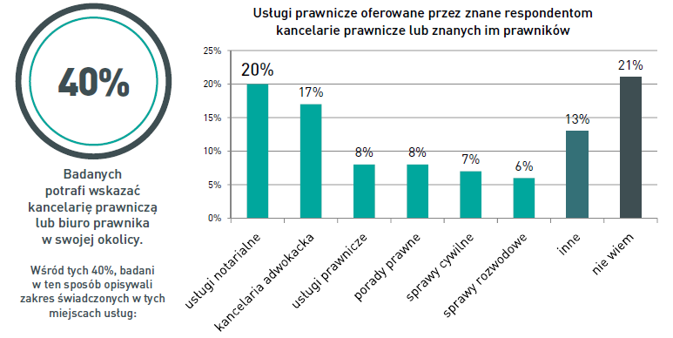
POSIADANIE WIEDZY NA TEMAT USŁUG PRAWNICZYCH I TEGO, GDZIE SZUKAĆ POMOCY

Slide 4
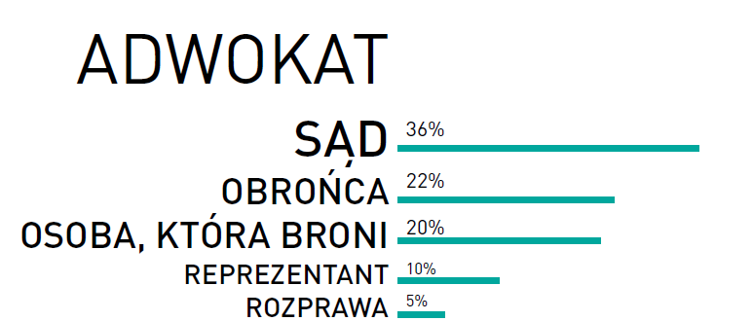
SKOJARZENIA

Slide 5
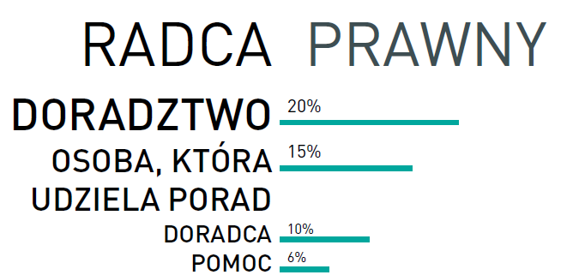
SKOJARZENIA

Slide 6
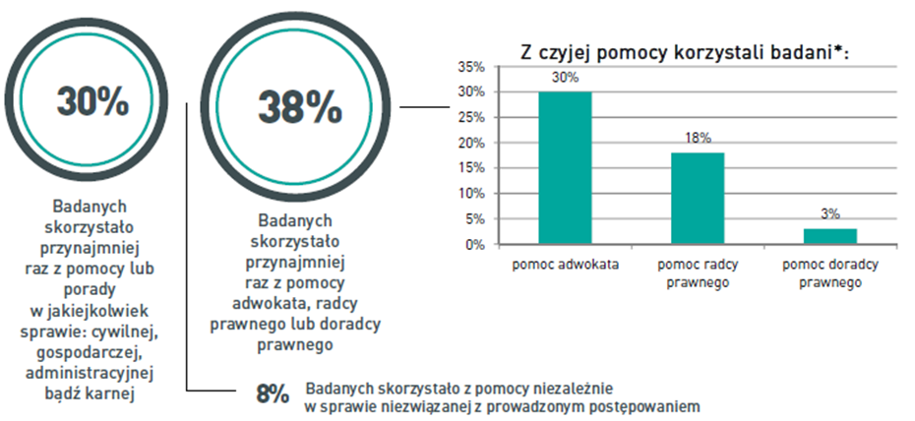
KORZYSTANIE Z POMOCY PRAWNEJ
A POMOC W KONKRETNEJ SPRAWIE

Slide 7
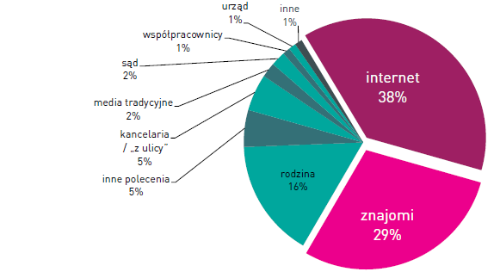
NAJCZĘŚCIEJ WSKAZYWANE ŹRÓDŁA INFORMACJI
O USŁUGACH PRAWNICZYCH

Slide 8
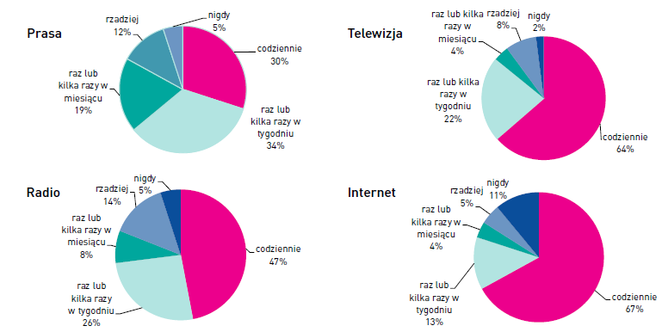
PROFIL MEDIOWY BADANYCH

Slide 9
POWÓD REKLAMOWANIA 1
Badania wykazują zatrważająco niski poziom wiedzy prawnej wśród Polaków.
Tylko 8% respondentów korzysta z profesjonalnej pomocy prawnej, kiedy nie
są „postawieni pod ścianą” w obliczu toczącego się postępowania.
Polacy nie mają nawyku korzystać z usług prawników prewencyjnie
lub na etapie wczesnego rozpoznania zagrożenia.

Slide 10
POWÓD REKLAMOWANIA 2
Adwokat jednoznacznie kojarzy się ludziom z obroną sądową, nie zaś z doradztwem (jednoznacznie doradztwem kojarzą się radcy prawni) – chcemy to zmienić.
„Adwokat działa bardziej od strony praktycznej - reprezentuje klienta, a radca prawny od strony teoretycznej - doradza klientowi”

Slide 11
PRZEDMIOT KAMPANII
Przedmiotem kampanii reklamowej jest promocja korzystania z pomocy adwokata zanim przystąpi się do dowolnej czynności prawnej, czyli budowanie nawyku korzystania z porad prawnych przed podjęciem ważnych decyzji związanych ze swoim życiem, lecz również finansami.

Slide 12
CEL KAMPANII
edukacja prawna Polaków mająca na celu skłonić potencjalnych klientów do skorzystania z porady adwokata zanim podejmą oni życiową decyzję,
pokazanie usług/porad prawnych, w których adwokat może pomóc,
podkreślenie benefitów korzystania z porad prawnych u adwokata (w późniejszej fazie poprzez landing page reklamy).

Slide 13
ZAŁOŻENIA KAMPANII
KOMUNIKACJA
ATL (prasa, outdoor, radio), BTL (plakat, ulotka), Internet
GRUPA DOCELOWA
Osoby pełnoletnie, stojące przed podjęciem dowolnej czynności prawnej
TERMIN
Kwiecień-maj 2016

Slide 14
CELE KAMPANII
1
Edukacja Polaków, skłaniająca do skorzystania z porad adwokatów przed podjęciem ważnej decyzji.
2
Pokazanie sytuacji, w których adwokat może pomóc.
3
Budowanie zaufania do zawodu adwokata.

Slide 15
ZAŁOŻENIA
1
Kreacja ma charakter edukacyjny, pokazuje konkretne sytuacje w połączeniu z usługami adwokatów
2
Kreacja w Internecie ma kilka kontekstowych odsłon, kreacja BTL jedną,
na bazie KV
3
Kampania komunikuje wyróżniki profesji adwokackiej

Slide 16
GRUPA DOCELOWA

Slide 17
GRUPA DOCELOWA
Pełnoletnie kobiety i mężczyźni, szczególnie osoby mieszkające w dużych miastach, stojące przed podjęciem dowolnej czynności prawnej (podpisanie jakiejkolwiek umowy, w czym pomóc może adwokat).

Slide 18
GRUPA DOCELOWA – WNIOSKI
1
Mimo dużej znajomości zawodu adwokata, wiedza nt. usług, które oferuje, jest bardzo mała (niska „kultura prawna” Polaków).
2
Osoby nierozróżniające zawodów prawniczych cechuje mniejsze zaufanie do prawników. Większa wiedza o zawodach adwokata i radcy prawnego wpływa pozytywnie na zaufanie do nich.
3
Polacy rzadko korzystają z profesjonalnej porady prawnej, kiedy nie są „postawieni pod ścianą”. Nie mają nawyku korzystać z usług prawników, kiedy nie jest to koniecznością.
18

Slide 19
REALIZACJA KAMPANII

Slide 20
Kreacja

Slide 21
Czas trwania kampanii: 4.04-31.05.2016r.

Slide 22
ULOTKA

Slide 23
PLAKAT

Slide 24
REKLAMA GOOGLE

Slide 25
REKLAMA FB

Slide 26
PRASA
Data publikacji: 12.04
Data publikacji: 06.04
Data publikacji: 04.04
Data publikacji: 06.04
Data publikacji: 04.04

Slide 27
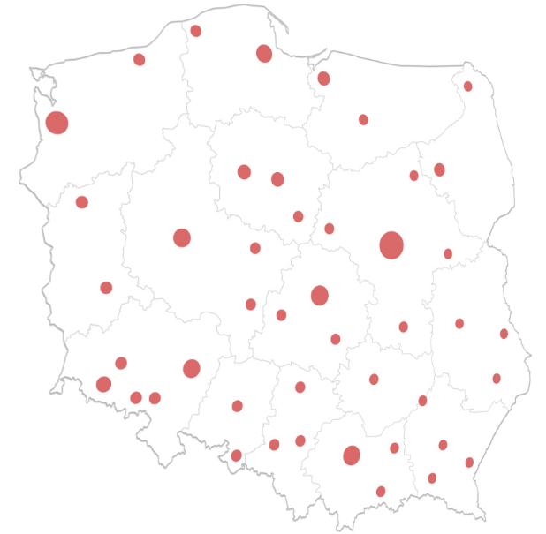
BILLBOARD + ekrany LED
75 nośników
w 44 miastach

Slide 28
SPOT

Slide 29
WWW
www.zapytajadwokata.pl

Slide 30
DZIĘKUJĘ ZA UWAGĘ
Adw. Anisa Gnacikowska
Koordynator

